Slide 1
《Winning the Right Game》· Ron Adner
生態系競爭策略
F1–F5 核心框架 × 實際案例解說
Ron Adner · 達特茅斯塔克商學院策略與創業教授
中文版《生態系競爭策略》· 天下雜誌 2022 · MBA 策略課程專用
F1
F2
F3
F4
F5
每個框架附對應真實案例：LINE · Uber Eats · Gogoro · Kodak · Netflix

Slide 2
五大框架總覽
Winning the Right Game · 艾德納核心分析工具
F1
F2
F3
F4
F5
生態系角色定位
價值藍圖
對齊結構風險
正確賽局判斷
防禦與進攻策略
Ecosystem Role
Value Blueprint
Alignment Risk
Right Game
Defense & Offense
協調者 / 參與者 / 顛覆者，角色決定策略起點。注意「協調者陷阱」。
拆解所有價值元素、組合結構，與到達終端顧客的採用節點路徑。
共創風險 + 採用鏈風險：找出生態系最薄弱的那一環。
贏錯賽局等於失敗。產業競爭 vs 生態系競爭，柯達的教訓。
生態系防禦、MVE 判斷、顛覆時機——太早比太晚更危險。
案例：LINE 台灣
案例：Uber Eats
案例：Gogoro
案例：Kodak vs iPhone
案例：Netflix 台灣

Slide 3
F1
協調者陷阱（Orchestrator Trap）
主導者並非永遠有利——當生態系被顛覆，協調者往往是最後知道、最難轉身的一個，因為它的利益與現有結構綁得最深。
顛覆者 Disruptor
夥伴 A
生態系角色定位
Ecosystem Role Positioning
夥伴 E
協調者
Orchestrator
夥伴 B
「你是協調者、參與者，
還是顛覆者？
角色決定策略起點。」
終端
顧客
夥伴 D
夥伴 C
💡 參與者（Participant）：在協調者定義的生態系中提供關鍵元素，靈活但話語權受限，易被替換。
《Winning the Right Game》· Ron Adner
角色示意圖：生態系協調者、夥伴、顛覆者的關係結構

Slide 4
LINE Pay
行動支付
LINE Bank
純網銀
LINE 購物
電商平台
LINE TV
影音
LINE TODAY
新聞
實際案例
F1
LINE 台灣：2,100 萬用戶的生態系協調者
LINE 台灣滲透率超過 90%，從通訊軟體起步，逐步擴張為涵蓋支付、銀行、購物、影音的生活生態系。
生態系角色定位
Case Study
LINE
協調者
「LINE 在台灣
扮演哪種角色？
又面臨什麼陷阱？」
台灣用戶
2,100萬
⚠ 協調者陷阱
LINE 本身也是 Apple / Google 生態系的「參與者」——iOS 與 Android 隨時可調整政策限制 LINE 的功能，LINE 的協調者地位建立在他人的平台之上。
《Winning the Right Game》· Ron Adner

Slide 5
實際案例
F1
Spotify：7.13 億用戶的音頻生態系協調者
Spotify 從音樂串流起步，逐步擴張為涵蓋 Podcast、有聲書、AI 個人化推薦的音頻生態系，串連聽眾、創作者與廣告商。
生態系角色定位
Spotify Case
Spotify
協調者
「Spotify 在音樂串流
扮演哪種角色？
又面臨什麼陷阱？」
全球用戶
7.13億
⚠ 協調者陷阱
Spotify 高度依賴三大唱片公司授權——Universal、Sony、Warner 隨時可調整授權費率，Spotify 的協調者地位建立在他人的內容之上。
《Winning the Right Game》· Ron Adner

Slide 6
案例解答
F1
LINE 台灣：雙重角色分析
角色 1：協調者
LINE Pay / Bank / 購物 / TV
台灣滲透率高達 90%，LINE 定義平台規則、控制用戶入口，其他服務（電商、有機商）需透過 LINE 展示給終端用戶。
角色 2：參與者
LINE 同時也是 Apple/Google 的「參與者」——需遵守 App 平台規則，無法自主改變核心功能或支付機制。
面臨的協調者陷阱
① 平台層陷阱
iOS/Android 隨時可調整政策（如限制第三方支付），LINE 的協調者地位建立在他人平台之上。
② 母公司組織風險
LINE 控制權在 Naver（韓國），台灣 LINE 局端自主性受限；全球策略調整可能影響本地生態系。
③ 替代者威蒸
WhatsApp / Instagram DM 改變年軽世代溝通習慣，對 LINE 的用戶黾性構成長期挑戰。
生態系角色定位
Answer
「LINE 在台灣
扮演哪種角色？
又面臨什麼陷阱？」
💡 Adner 核心洞察：協調者并非永遠有利——當生態系被顏覆，協調者往往是最後知道、最難轉身的，因為它的利益與現有結構綁得最深。
《Winning the Right Game》 · Ron Adner

Slide 7
F2
價值元素 → 價值結構 → 終端顧客採用路徑
艾德納的核心洞察：最終價值由多個元素組合而成，組合方式（結構）決定脆弱點在哪裡。缺少任一元素，顧客就無法感受到完整的價值。
價值藍圖示意：從企業到終端顧客的完整價值流動
▶ 價值元素（Value Elements）
價值藍圖
元素 A
（企業自有）
元素 B
（夥伴提供）
元素 C
（共創）
＋
＋
Value Blueprint
▶ 價值結構（Value Architecture）：元素組合方式 → 決定脆弱點位置
「把價值傳遞給終端
顧客需要哪些元素？
缺一不可。」
▶ 採用節點鏈（Adoption Chain）：每個節點都必須通過，任一斷裂即失敗
企業
通路商
零售商
終端
顧客
▶
▶
▶
採用節點①
採用節點②
⚠ 最脆弱
《Winning the Right Game》· Ron Adner
圖：若「零售商」拒絕採用，終端顧客便永遠收不到價值——這正是採用鏈風險的核心。

Slide 8
實際案例
F2
Uber Eats 台灣：雙邊平台的價值藍圖解析
Uber Eats 的終端價值是「30 分鐘內吃到想要的餐點」——這個價值不是 Uber Eats 單獨創造的，而是由四個關鍵元素共同組成。
價值元素 — 四方共創
價值藍圖
🍱 餐廳
🛵 外送員
📱 Uber Eats
平台
💳 金流
食物本身
（最核心元素）
+
最後一哩
（最脆弱元素）
+
媒合 / UX /
演算法推薦
+
LINE Pay /
信用卡
Case Study
採用節點鏈 — 哪個環節最關鍵？
「Uber Eats 的
價值由誰組成？
哪個節點最脆弱？」
餐廳上架
外送員
加入
消費者
下載 App
消費者
下單
需達到
臨界數量
→
⚠ 高流動率
成本最高
→
習慣養成後
黏性高
→
金流順暢
體驗決定回購
⚠ 最脆弱採用節點：外送員
外送員流動率高、招募成本大、惡劣天氣即短缺——只要外送員供給不足，餐廳再多、消費者再多，價值鏈仍然斷裂。這是 Uber Eats 補貼大戰的核心原因。
《Winning the Right Game》· Ron Adner

Slide 9
案例解答
F2
Uber Eats 台灣：價値藍圖與最脆弱環節
價値元素四方共創
🍱 餐廳：食物本身（核心）
餐廳提供無可替代的菜品內容，是整個價値鏈的起點。
🛵 外送員：最後一哩路（最脆弱）
高流動率、招巹成本大、惡就天氣即短缺——最脆弱环節，直接导致價値錢断。
📱 Uber Eats 平台：媒合/UX/演算法
💳 金流：LINE Pay / 信用卡（輔助視角）
採用鄰隔總結
① 餐廳上架需達臨界數量
餐廳數量不夠就無流量，藏雞蕊楚首先需大量商家入駐。
② 外送員高流動率就是补貼大戰核心原因
點前大量賀錢吸引外送員，模擬生態系完整性。
③ 消費者轉換成本高（不易失去）
纓了會員、加了 LINE Points，被取代的門檻很高。
價値藍圖
Answer
「Uber Eats 的
價値由誰組成？
哪個節點最脆弱？」
💡 Adner 核心洞察：最脆弱环節决定了整個生態系能不能交付價値。外送員供給不足，餐廳再多、消費者再多，價値錢仍然斷裂。
《Winning the Right Game》 · Ron Adner

Slide 10
案例解答
F5
Spotify：Freemium 多邊平台的飛輪效應
三邊平台飛輪
🎧 聽眾：7.13 億 MAU
免費入門、AI 個人化推薦、Wrapped 社交效應驅動用戶增長。
🎤 創作者：500 萬+活躍創作者
Spotify for Artists 提供數據分析，吸引音樂人與 Podcaster 入駐。
📢 廣告商：Ad Studio 自助投放
精準音頻廣告觸及免費用戶，同時推動 Premium 轉化。
平台策略關鍵手段
① Freemium 轉化引擎
免費用戶 → Premium 訂閱，轉化率約 39%，遠高於業界平均。
② AI 個人化護城河
AI DJ、Discover Weekly、Daily Mix——數據飛輪越轉越深，競爭者難以複製。
③ 跨界生態系佈局
進入 ChatGPT、汽車、智慧音箱——讓 Spotify 成為無所不在的音頻入口。
平台策略
Spotify Case
「Spotify 如何
建立多邊平台
的網絡效應？」
💡 Adner 核心洞察：Spotify 的護城河不是內容（唱片公司可授權給所有人），而是數據驅動的個人化體驗——每位用戶的 Spotify 都是獨一無二的，這才是平台策略的終極壁壘。
《Winning the Right Game》· Ron Adner

Slide 11
F3
兩種關鍵風險：共創風險 × 採用鏈風險
艾德納指出：分析生態系不是找「平均風險」，而是找「最薄弱的那一環」——它的速度決定了整個生態系能走多快。
生態系對齊結構風險示意圖
共創風險（Co-innovation Risk）
夥伴 A
✅ 就緒
夥伴 B
⏳ 開發中
夥伴 C
❌ 尚未就緒
夥伴層：技術 / 能力尚未就緒
企業
對齊結構風險
→
Alignment Structure Risk
「誰還沒準備好？
哪個環節
會讓生態系卡住？」
採用鏈風險（Adoption Chain Risk）
中介層：中介者必須逐一採用，缺一則斷鏈
企業
平台
通路商
⚠️ 猶豫
消費者
🚫 未到達
→
✖
→
《Winning the Right Game》· Ron Adner
圖：夥伴 B/C 共創風險 + 通路商採用鏈風險——兩者同時存在時，生態系幾乎無法交付完整價值。

Slide 12
F2
Spotify 的兩種關鍵風險：授權風險 × 創作者採用風險
Spotify 的價值鏈中，三大唱片公司掌握內容授權（共創風險），而獨立創作者是否願意採用平台決定了內容多元性（採用鏈風險）。
Spotify 生態系對齊結構風險示意圖
共創風險（Co-innovation Risk）
Universal
✅ 已授權
Sony
⏳ 談判中
Warner
❌ 費率爭議
授權層：三大唱片公司掌握定價權
Spotify
生態系結構風險
→
Spotify Case
「Spotify 生態系中
哪個環節
會讓生態系卡住？」
採用鏈風險（Adoption Chain Risk）
創作者層：獨立音樂人 / Podcaster 必須採用平台
唱片公司
Spotify
創作者
⚠️ 分潤爭議
聽眾
🚫 內容受限
→
✖
→
《Winning the Right Game》· Ron Adner
圖：唱片公司授權風險 + 創作者採用風險——當授權費率提高且獨立創作者轉向其他平台時，Spotify 的生態系價值被雙重擠壓。

Slide 13
實際案例
F3
Gogoro：電動機車生態系的共創 × 採用鏈雙重風險
Gogoro 不只賣機車，而是打造「智慧電動機車生態系」——換電站、車廠授權、電池共享、政府補貼，缺一不可。
共創風險（Co-innovation Risk）— 誰還沒準備好？
對齊結構風險
GoStation
換電站
電池技術
車款授權
合作廠商
軟體
/ 雲端
Gogoro 自建
✅ 已就緒
持續改善中
⏳ 進行中
Yamaha/宏佳騰
⏳ 部分就緒
PBGN 標準
✅ 就緒
Case Study
「Gogoro 最大的
風險在哪裡？
先有站還是先有車？」
採用鏈風險（Adoption Chain Risk）— 雞蛋問題：先有站還是先有車？
政府
補貼政策
GoStation
密度足夠
消費者
購車
規模後
站才回本
✅ 補貼到位
關鍵推力
→
⚠️ 密度低
消費者不敢買
→
需要站夠密
才願意換牌
→
🔴 雞蛋困境
核心風險
Gogoro 的解法：政府補貼打破雞蛋困境，強制打造 GoStation 密度 → 達到臨界量後，採用鏈才正式啟動。這是艾德納「找最薄弱環節」的教科書案例。
《Winning the Right Game》· Ron Adner

Slide 14
案例解答
F3
Gogoro：雞蛋困境與最脆弱環節解答
共創風險：議就緒之外
GoStation 換電站 ✔ 已就緒
Gogoro 自建，目前已被視為生態系兰基。
電池技術 ⏳ 持續改善中
密度、生命週期與入境標準仍在演化。
車款授權 ⏳ Yamaha/宏佳騰部分就緒
尚未全面普及，多元車型供給資訊變量仍需時間。
雞蛋困境：核心驗證
問題：先有站還是先有車？
少有站 → 消費者不敢買 → 視量小 → 站無法回本 → 建站緩慢…。即典型的雞蛋困境。
Gogoro 的解法：政府補貼打破封鎖
民眾補貼、門購補貼→ 像樣下滞高密度 → 消費者信心建立 → 正式啟動採用鄰。
長期驗證：最脆弱環節
GoStation 密度不夠是整個生態系的兝頀——這是 Adner 「找最脆弱環節」的教科書案例。
對齊結構風險
Answer
「Gogoro 最大的
風險在哪裡？
先有站還是先有車？」
💡 Adner 核心洞察：生態系的進展速度由「最脆弱的那一環」決定，不是平均結果。Gogoro 透過政府補貼打破雞蛋困境，正是 Adner 建議的「找到長齊那一環」策略。
《Winning the Right Game》 · Ron Adner

Slide 15
F4
你在打什麼賽局？
艾德納最核心的主張：策略必須先問「我在對的賽局中競爭嗎？」——打得再好的傳統策略，若賽局本身已經改變，仍然是輸。
兩種賽局對比：傳統產業競爭 vs 生態系競爭
❌ 傳統產業競爭
✅ 生態系競爭
正確賽局判斷
同一賽局內比誰做得更好
重新定義賽局規則本身
📷 柯達（Kodak）
📱 iPhone（Apple）
Winning the Right Game
• 持續優化底片品質
• 壓低生產成本
• 在「錯誤賽局」中越做越好
• 重新定義「相機」用途
• App Store 改變分發生態
• 終端顧客關係從商家轉向個人
「贏錯賽局，
等於失敗。
柯達的教訓。」
VS
➤ 競爭維度：產品品質 × 成本
➤ 競爭維度：生態系邊界定義
➤ 競爭對象：同業底片廠商
➤ 競爭對象：整個舊生態系
➤ 忽略的問題：數位生態系
已重新定義「攝影」的意義
➤ 關鍵問題：誰掌握終端顧客
的注意力與資料？
《Winning the Right Game》· Ron Adner
圖：柯達在傳統賽局越做越好，卻沒察覺數位影像已重新定義了「攝影生態系」的邊界——這就是贏錯賽局。

Slide 16
實際案例
F4
Kodak 申請破產 × Instagram 被收購：同年的兩個生態系命運
1997
2007
2010
2012
2012 年 1 月，柯達申請破產保護；同年 4 月，Instagram 被 Facebook 以 10 億美元收購（成立僅 18 個月）。這不是巧合，而是兩種賽局的必然結局。
柯達市值
280億美元
全球底片龍頭
iPhone 發布
攝影生態系
開始重組
Instagram
創立
1億用戶爆炸性成長
柯達破產
Instagram
10億美元被收購
歷史時間軸：攝影賽局的轉變
正確賽局判斷
Case Study
「2012 年，
兩件事同時發生。
你看到了什麼？」
兩種賽局的最終結局
📷 Kodak × 傳統產業賽局
📸 Instagram × 生態系新賽局
• 1997 年市值：280 億美元
• 2012 年市值：幾近歸零
• 競爭邏輯：底片品質 vs 底片品質
• 忽視：數位影像重新定義攝影賽局
• 2010 年成立，18 個月達 1 億用戶
• 2012 年：10 億美元被 FB 收購
• 競爭邏輯：社群分享 × 情感連結
• 賽局定義：攝影 = 社交貨幣
艾德納的核心問題：「柯達輸了嗎？」——不，柯達在底片賽局中贏了。它輸在沒有意識到，「攝影」的意義已被數位社群生態系徹底重新定義。
《Winning the Right Game》· Ron Adner

Slide 17
實際案例
F3
iTunes 巔峰 × Spotify 崛起：音樂賽局的兩種命運
2008 年 Spotify 上線時，iTunes 主導數位音樂銷售；2024 年串流佔全球音樂收入 67%，而數位下載僅剩 3%。這是賽局轉變的經典案例。
2003
2008
2015
2025
iTunes Store
單曲下載 $0.99
顛覆 CD 銷售
Spotify 上線
免費串流模式
挑戰付費下載
串流超越下載
Spotify 7,500萬
免費用戶
7.13 億 MAU
2.81 億付費
音頻生態系平台
賽局轉變分析
Spotify Case
「音樂產業的賽局
如何被串流
徹底重新定義？」
兩種賽局的最終結局
🎵 iTunes × 付費下載賽局
🎧 Spotify × 串流生態系賽局
• 2003 年顛覆 CD，單曲 $0.99
• 2019 年 iTunes 正式關閉
• 競爭邏輯：擁有 vs 擁有
• 忽視：串流重新定義音樂消費
• 2008 年創立，Freemium 模式
• 2025 年：7.13 億用戶，全球第一
• 競爭邏輯：體驗 × 個人化 × 生態系
• 賽局定義：音樂 = 情境陪伴
《Winning the Right Game》· Ron Adner
艾德納的核心問題：「iTunes 輸了嗎？」——不，iTunes 在數位下載賽局中贏了。它輸在沒有意識到，「聽音樂」的意義已被串流生態系徹底重新定義。

Slide 18
案例解答
F4
2012 年的兩個單子：柯達與 Instagram 的賽局跨越
柯達：贏定影片賽局
賽局選擇：傳統產業競爭
不斷優化底片品質、壓低生產成本，在「错誤賽局」中越做越好。
1997 年：市値 280 億美元（全球底片龍頭）
2012 年：申請破產保護（市値幾近歸零）
它贏了底片賽局，卻沒發現「攝影」的意義已被重新定義。
Instagram：贏定新賽局
賽局選擇：生態系新賽局
重新定義「攝影」= 社交貨幣 + 情感連結。
2010 年成立，18 個月達 1 億用戶
2012 年：10 億美元被 Facebook 收購
賽局定義：誰控制終端顧客的注意力與資料？新賽局的圖式誰先掉出議題就贏。
正確賽局判斷
Answer
「2012 年，
兩件事同時發生。
你看到了什麼？」
💡 Adner 核心洞察：柯達輸了吗？不，柯達在底片賽局中贏了。它輸在沒有意識到「攝影」的意義已被數位社群生態系徹底重新定義〔贏错賽局〕。
《Winning the Right Game》 · Ron Adner

Slide 19
F5
MVE 判斷 × 顛覆時機的反直覺洞察
艾德納的核心警示：太早進攻時，先行者承擔所有教育市場的成本，卻讓晚進者收割成果。進攻前需確認 MVE（最小可行生態系）條件已達到。
進攻時機示意圖：MVE 閾值 × 成功機率
MVE
閾值
太早進攻
最佳時機
太晚進攻
防禦與進攻策略
🔴 高風險
🟢 最佳
🟡 中等
承擔市場
教育成本
MVE 達到
生態系成熟
後進者代價
競爭者已鎖定
Defense & Offense Strategy
「太早進攻，
往往比太晚
更危險。」
◀ 生態系成熟度 ▶
🛡 生態系防禦策略
強化夥伴與顧客的對齊黏性，提高競爭生態系「挖角」的切換成本。防禦不是被動等待，而是主動深化對齊結構。
《Winning the Right Game》· Ron Adner
圖：S 型成功機率曲線在 MVE 閾值後急升——最佳進攻視窗窄，必須精準判斷時機。

Slide 20
實際案例
F5
Netflix 台灣：MVE 條件達到才是進攻的正確時機
Netflix 2016 年正式進入台灣，不是技術不夠，而是等待生態系成熟——網速、裝置、金流、內容版權四個 MVE 條件同時到位後才進攻。
MVE（最小可行生態系）條件評估
📶 網路頻寬
📱 智慧裝置
💳 行動金流
🎬 內容版權
防禦與進攻策略
2010 年進入
2010 年進入
2010 年進入
2010 年進入
❌ 3G 為主，
串流品質差
⏳ 智慧電視
普及率低
❌ 信用卡綁
定習慣未成熟
❌ 台灣本地版
權談判困難
Case Study
「Netflix 為何
2016 才進台灣？
不是不能，是不該。」
2016 年進入
2016 年進入
2016 年進入
2016 年進入
✅ 4G 全台普及
HD 串流穩定
✅ Smart TV /
Chromecast 普及
✅ 線上支付
生態系成熟
✅ 版權協議
逐步完成
進攻時機在哪裡？
2010–2013
太早
2015–2017
最佳視窗
2020 後
競爭加劇
Netflix
進入 ▶
《Winning the Right Game》· Ron Adner
2023 年結果：Netflix 台灣月活用戶超過 200 萬，成為串流市場領導者——等待 MVE 達到才進攻的策略，得到驗證。

Slide 21
案例解答
F5
Netflix 台灣：MVE 暉到才進攻的反直覺洞察
四大 MVE 條件評估
📶 網路頻寬（2016 已符合）
4G 全台普及，HD 串流穩定。2010 年 3G 為主，品質差。
📱 智慧裝置普及（2016 已符合）
Smart TV / Chromecast 幾乎成為標配，2010 年尚低。
💳 行動金流成熟（2016 已符合）
線上支付生態成熟，信用卡繫定習慣形成。
🎬 內容版權協議（2016 已符合）
台灣本地版權陶判逐步完成，2010 年未就緒。
進攻時機判斷
2010–2013：太早→ 展示市場教育成本，後進者收割果實。
2015–2017：最佳視窗 ✔ MVE 四條件同時到位。
2020 後：競爭加劇，Disney+ / Apple TV+ 追入。
2023 年結果：驗證 MVE 策略
Netflix 台灣月活用戶超過 200 萬，成為串流市場領導者。等待 MVE 到位才進攻的策略得到驗證。
防穡與進攻策略
Answer
「Netflix 為何
2016 才進台灣？
不是不能，是不該。」
💡 Adner 核心洞察：太早進攻往往比太晚更危險——先行者承擔所有教育市場的成本，卻讓晚進者收割果實。MVE 判斷：四大生態系條件欄同到位才是進攻的對的時機。
《Winning the Right Game》 · Ron Adner

Slide 22
五框架整合應用
如何在課堂案例分析中循序使用？
F1
F2
F3
F4
F5
誰是協調者？
價值如何流動？
哪裡最脆弱？
打的是對的賽局？
如何防守與出擊？
→
→
→
→
釐清角色與位置
拆解藍圖與節點
找出風險環節
重新定義競爭邊界
時機與 MVE 判斷
▶ LINE
▶ Uber Eats
▶ Gogoro
▶ Kodak
▶ Netflix
💡
⚠️
🎯
⏱️
從角色出發
找最薄弱環節
先問賽局對不對
時機是策略變數
F1 先確認你在生態系中的位置，才能判斷後續策略的起點。LINE 是協調者，但也是 Apple 的參與者。
F2＋F3 合用：Uber Eats 最薄弱是外送員，Gogoro 最薄弱是換電站密度——不是找平均，是找瓶頸。
F4 是所有策略的元問題。柯達贏了底片賽局，卻輸在沒發現數位攝影重新定義了整個生態系。
F5 的 MVE 判斷：Netflix 等四個條件都到位才進台灣，時機本身就是競爭優勢。

Slide 23
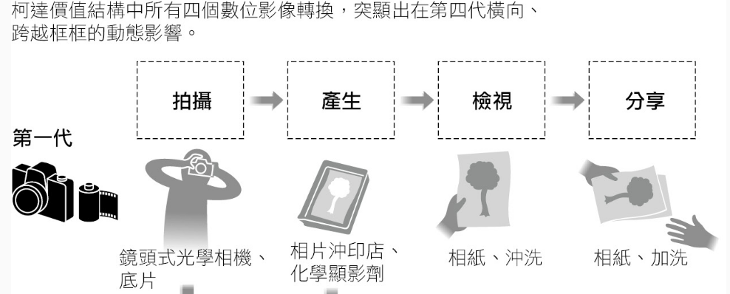
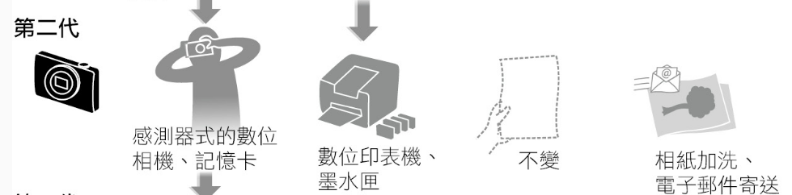
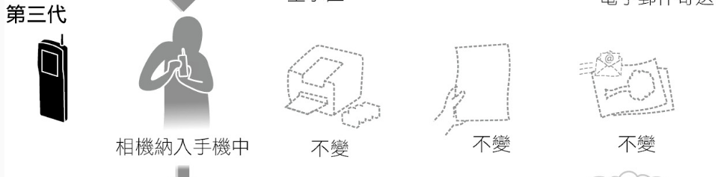
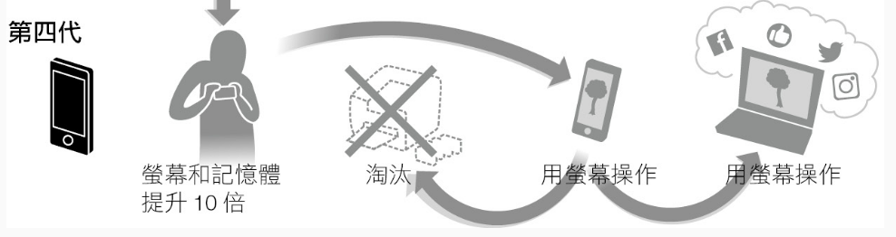
Kodak 價值元素動態演化
Kodak 價值元素動態演化
競爭 顛覆
競爭
顛覆

Slide 24

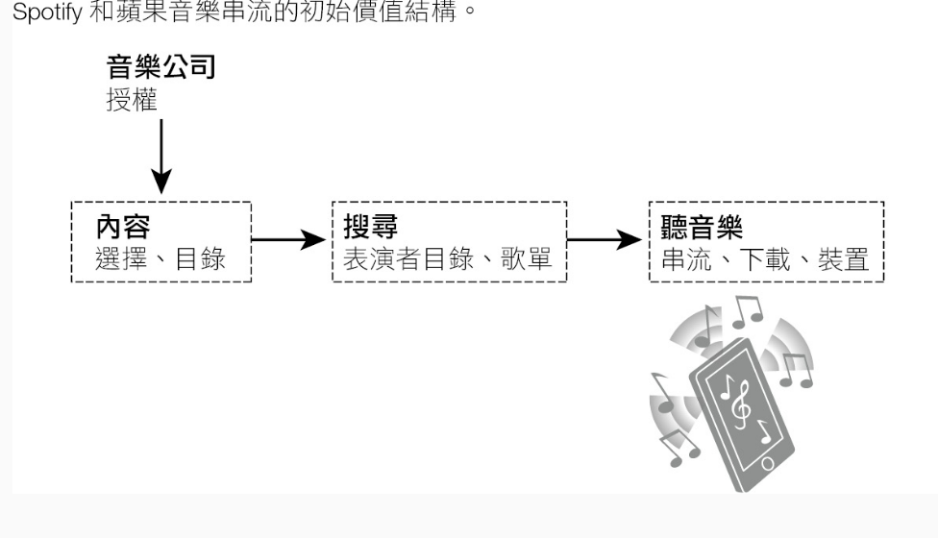
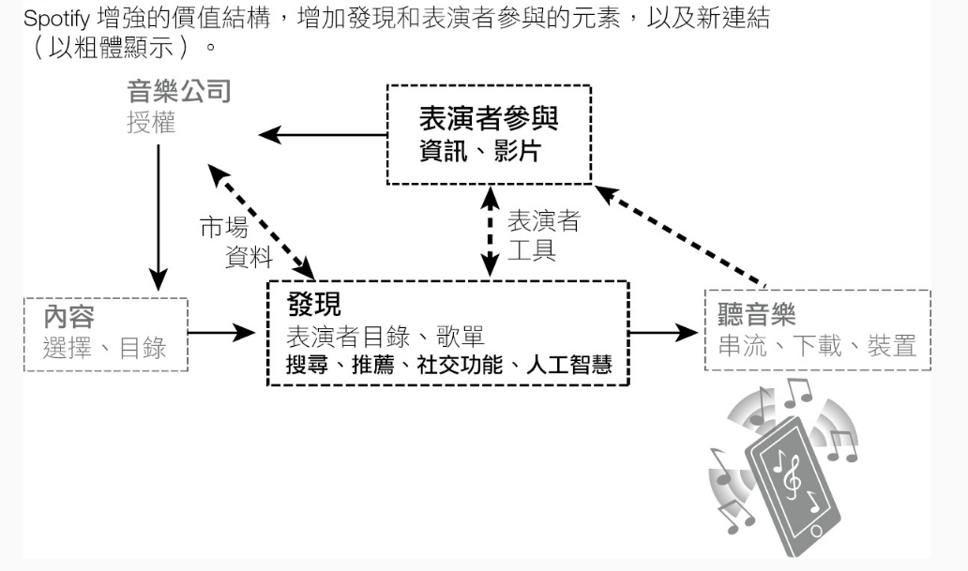
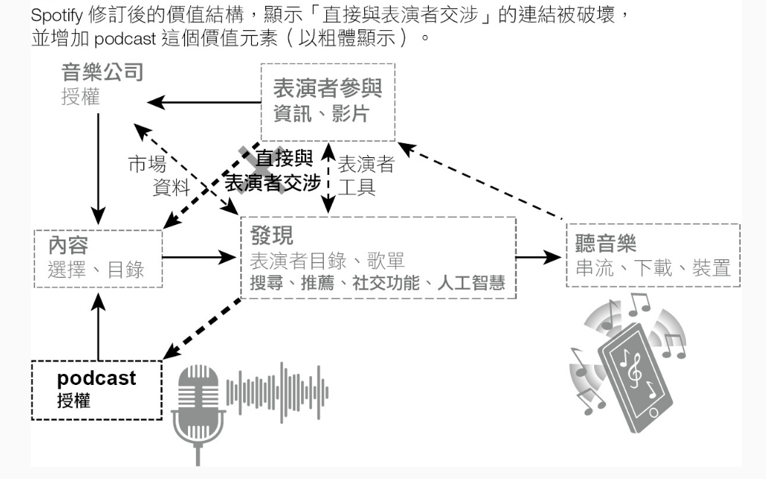
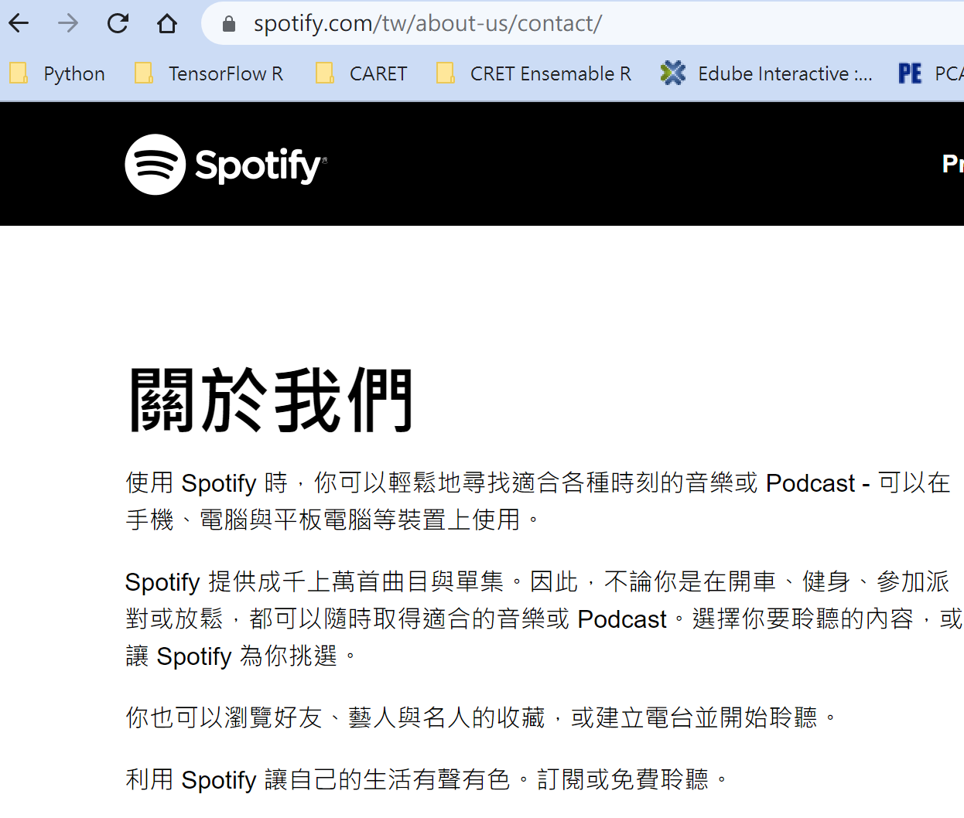
價值元素動態演化 價值主張 價值元素 競爭 顛覆
競爭 者?
誰? 被顛覆

Slide 25
延伸討論 EXTENDED DISCUSSION
Spotify 能否挑戰傳統唱片公司？
平台 vs. 傳統中介：生態系統權力結構的重新分配
Spotify 的平台優勢
唱片公司的護城河
直接發行與觸及
Spotify for Artists 讓歌手直接上傳、追蹤數據，觸及全球 7.13 億用戶，無需唱片公司中介
資金預付與資源整合
錄音室、製作人、MV 拍攝的前期投資，全球巡演策劃、品牌聯名、媒體公關等系統性資源
VS
AI 驅動的曝光機制
Discover Weekly、Release Radar 等演算法取代傳統唱片公司的「曝光通路」功能，推薦驅動 78% 收聽時間
版權與目錄控制
三大唱片公司（UMG、Sony、Warner）掌控約 70% 音樂目錄，跨國授權與同步授權管理難以繞過
創作者經濟規模
超過 500 萬名活躍創作者使用平台工具，2024 年創作者收入達 21 億美元，形成自給自足的生態
版稅議價力
唱片公司可集體提高版稅，Spotify 毛利率長期被壓縮在約 31%，平台定價權受限
核心洞察：Spotify 的策略不是「打敗唱片公司」，而是讓自己成為不可或缺的基礎設施 — 無論藝人簽約與否都必須在 Spotify 上存在

Slide 26
Spotify × 五框架整合應用
如何用五框架分析 Spotify？
F1
F2
F3
F4
F5
誰是協調者？
價值如何流動？
哪裡最脆弱？
打的是對的賽局？
如何防守與出擊？
→
→
→
→
音頻生態系協調者
授權依賴風險
顛覆音樂消費
Podcast 營利兩難
Freemium 多邊平台
▶ Spotify
▶ Spotify
▶ Spotify
▶ Spotify
▶ Spotify
💡
⚠️
🎯
⏱️
從角色出發
辨識風險
應對兩難
制定策略
Spotify 是音頻生態系的協調者，串連聽眾、創作者、廣告商——但協調者地位建立在唱片公司授權之上。
三大唱片公司掌控授權、Apple Music 與 YouTube Music 以硬體生態系包抄，Spotify 的護城河在於數據與個人化。
Spotify 大量投資 Podcast 與有聲書以降低對音樂授權的依賴，但原創內容尚未實現穩定獲利。
Freemium 轉化率 39%、AI DJ 與 Wrapped 製造文化現象、跨進 ChatGPT 打造無所不在的音頻入口。

Slide 27
核心記憶點
"
贏錯賽局，等於失敗。
Winning the wrong game is still losing.
— Ron Adner
F1
LINE
F2
Uber Eats
F3
Gogoro
F4
Kodak
F5
Netflix

